Slide 1


Intelligence d’affaires – BI
1-Cycle d’intelligence d’affaires
2-Architecture Introduction
3-Cycle de vie de projet

Slide 2
Analyse informationnelle
1-Cycle d’intelligence d’affaires (analyse informationnelle)
2-Architecture Introduction
3-Cycle de vie de projet

Slide 3
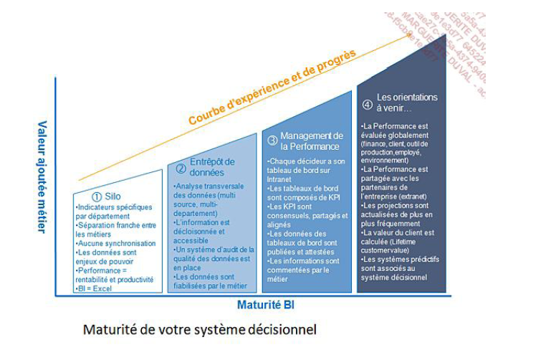

Introduction
Business Intelligence avec SQL Server 2008 R2
Lien direct avec L’architecture

Slide 4
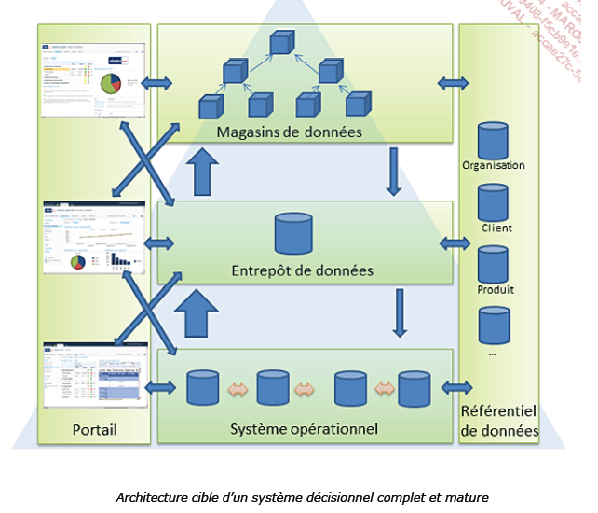

Slide 5
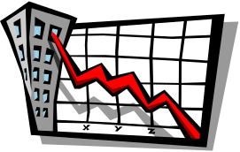
Le cycle d’intelligence d’affaires
(analyse informationnelle)
Le « cycle d’intelligence d’affaires » comprend:
1) la définition des indicateurs de performance
2) la collecte
3) la transformation des données
4) le stockage des données dans un entrepôt,
5) la mise en place des applications analytiques qui fourniront une information en temps réel, intégrée et consistante à tous les utilisateurs.
Le cycle d’intelligence d’affaires
1
Web
Entrepôt
de
données
Données
ETL
3
2
4
5

Slide 6
Système d’intelligence d’affaires (Rappel)
Permet de regrouper les informations nécessaires à la constitution des tableaux de bord de l’entreprise, permettant ainsi aux dirigeants d’obtenir rapidement un portrait clair de la situation de l’entreprise, ceci crée un contexte idéal pour prendre les bonnes décisions au bon moment.
« Permet à l’entreprise d’être proactive. »

Slide 7

Systèmes d’intelligence d’affaires
(Rappel)
Permettent d’intégrer dans un même système les informations de différents types provenant de plusieurs départements d’une entreprise.
Cette intégration offre la possibilité de générer rapidement et aisément des rapports consolidés et des analyses simples.
Les décideurs peuvent alors se concentrer sur les décisions à prendre plutôt que sur la recherche d’informations et de données nécessaires à la prise de décision.

Slide 8
Systèmes d’intelligence d’affaires
(Rappel)
Le choix d’un système d’intelligence d’affaires et son implantation exigent une définition claire des enjeux stratégiques de l’entreprise, afin de bien faire ressortir les points clés au travers des tableaux de bords.
L’évolutivité du système est alors l’une des composantes les plus importantes dans le choix d’une stratégie d’intelligence d’affaires et de reporting.
Ce facteur a en effet des incidences majeures en termes de coûts, de délais et de ressources nécessaires au fonctionnement optimal d'une solution informatique amenée à se développer.

Slide 9
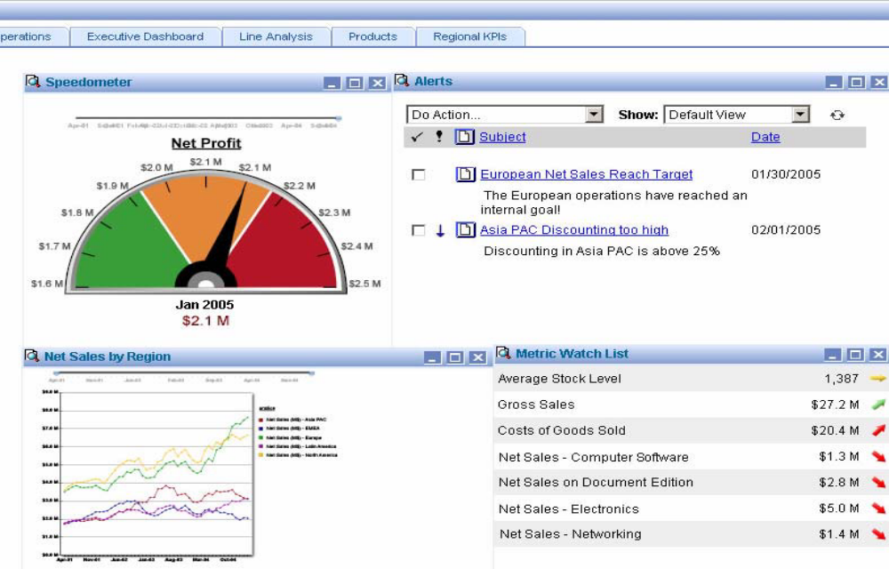
Systèmes d’intelligence d’affaires

Slide 10
Systèmes d’intelligence d’affaires
(Rappel)
Un système d’intelligence d’affaires permet entre autres :
  De maximiser le retour sur investissement des systèmes informatiques existants en permettant un accès simple aux données clés au moment approprié
  D’aider à prendre les décisions dans un court délai en ayant accès aux informations pertinentes;
  D’obtenir rapidement le portrait global de l’entreprise;
  D’orienter tous les dirigeants vers les objectifs communs clairement communiqués;
  De réduire le temps alloué à la prise de décision;
  De donner accès aux informations requises sans trop de recherche.

Slide 11
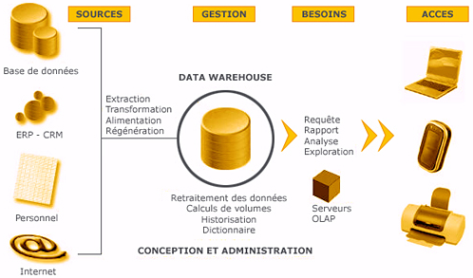
Comment ça fonctionne
Schéma d'architecture BI

Slide 12
Comment ça fonctionne
Une architecture de BI est un ensemble de concepts, outils, méthodes, et technologies (logicielles et matérielles) qui, une fois mises en relation, permettent de créer de la connaissance et répondre aux besoins stratégiques de l'entreprise (dans le meilleur de cas ).
Une architecture de BI peut être comparée à la structure d'une maison, c'est l'ensemble des poutres, murs, tuyauterie, etc. qui permettrons à une famille de vivre ou à une école de fonctionner.
Il est important de comprendre ce concept d'architecture et de savoir le différentier des autres termes tels que environnement, système, logiciel, etc.
Une architecture c’est des choix

Slide 13
Comment ça fonctionne
Un cube OLAP comporte généralement au moins quatre vues : qui, quoi, où, quand.
Chaque vue peut comporter quatre à cinq niveaux.
La vue « Quand » peut être associée aux niveaux année, trimestre, période, semaine et jour ;
la vue « Où », aux niveaux pays, province, ville et client.
Chaque vue peut être associée à des mesures, comme les ventes et les coûts.

Slide 14
Comment ça fonctionne
La magie derrière l’intelligence d’affaires a pour acronyme OLAP,
  « On Line Analytical Processing ».
Les systèmes OLAP permettent de rassembler, de traiter et de présenter des données multidimensionnelles à des fins d’analyse et de décision.
L’OLAP repose sur la structure et le stockage des données dans un format multidimensionnel.

Slide 15
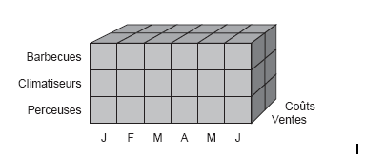
Comment ça fonctionne
Ce format multidimensionnel, connu sous le nom d’hypercube, organise les données le long de dimensions.
La combinaison des dimensions et des niveaux peut donner lieu à des centaines de vues.

Slide 16

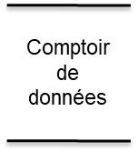

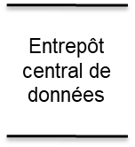


e) Administration
a) Collecte
b) Intégration
c) Diffusion
d) Présentation
Finances
Une métadonnée (mot composé du préfixe grec meta, indiquant l'auto-référence ; est une donnée servant à définir ou décrire une autre donnée
Usager
2.0
Gérer les
métadonnées
Résultats
Requêtes
1.0
Organiser
les données
via ETL
4.0
Activer
une
requête
Ressources
humaines
Analyses
OLAP
3.0
Diffuser
l’information
stratégique
Contrôle
Qualité

Slide 17
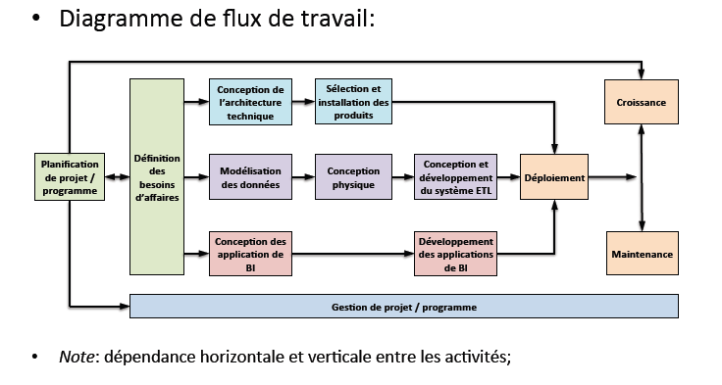
Cycle de vie d’un projet BI
Kimball versus Inmon

Slide 18
Cycle de vie d’un projet BI
Les 5 critères de succès (selon R. Kimball)
Critère | Contribution
Le parrainage de la haute direction* | 60 %
La motivation et la légitimité du changement* | 15 %
La faisabilité* | 15 %
Le partenariat entre les intervenants d’affaires et des TI | 5 %
La culture analytique | 5 %
*: critères indispensables

Slide 19
Cycle de vie d’un projet BI
Justifications du projet
Retour sur l’investissement (ROI)
  ROI = Bénéfices – Dépenses
Investissements et coûts
  Achats/mise à niveau de composantes matérielles et logicielles, Embauche ressources internes et externes, coût de la maintenance.
Bénéfices
  Augmentation des revenus (ventes), meilleure gestion de fournisseurs, etc.
Coûts et bénéfices estimés au stade de la planification.

Slide 20
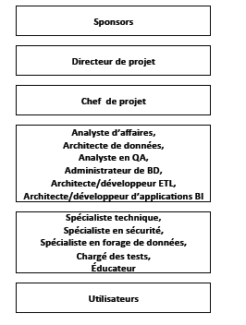
Cycle de vie d’un projet BI
Organisation de projet
  Structure organisationnelle de projet
  Plan de projet
  Une gestion du risque

Slide 21
Cycle de vie d’un projet BI
La gestion du risque (selon Kimball)
  Ne pas avoir un sponsor influent et visionnaire provenant de la haute direction.
  En faire trop en même temps, au lieu d’employer une approche de développement itérative centrée sur un sujet à la fois.
  Être séduit par la technologie, au lieu de se concentrer sur les objectifs et les besoins de l’entreprise.
  Supposer qu’il est possible de développer le projet sans l’apport des membres d’affaires.
  Aller de l’avant avec le projet, même si les données source sont de piètre qualité et n’ont pas été validées.
  Faire la conception d’un entrepôt de données comme s’il s‘agissait d’une BD transactionnelle(ex: normalisation).
  Sous-estimer la quantité de travail reliée au nettoyage et la consolidation des données.
  Accorder trop d’importance au système ETL, au détriment de la performance et la qualité des applications de BI (et vice-versa).

Slide 22





Besoins d’affaires:
  Solution exclusivement pour le réseau des caisses
  Performance de la solution sur un réseau étendu
  Optimisation des investissements
  Multiutilisateurs [1500 à 2500]
Résultats escomptés:
  2500 utilisateurs vers 3500
  Outil de suivi de performance
  Analyse de tendance
  Rapports sur la conformité règlementaire
  Analyse, publication et gestion du risque
  Suivi de l’efficacité opérationnelle
Solution
+
.

Slide 23
Autres exemples
Des applications très visibles sont le fruit du processus d'intelligence d'affaires.
Un exemple significatif :
  c'est grâce à l'intelligence d'affaires que les services à la clientèle des banques, des compagnies d'assurance, des entreprises de téléphonie, etc., peuvent, d'un clic, obtenir le portrait-client de la personne qui appelle ou qui est assise en face du représentant.
C'est donc également un outil de marketing puissant...

Slide 24
Autres exemples
Certains le voient sous l'angle marketing, d'autres sous l'angle service à la clientèle. C'est un système qui permet d'offrir le bon produit ou le bon service au bon moment et au bon client.
Par exemple, c'est grâce à l'examen de toutes les données sur les habitudes d'utilisation du cellulaire qu'une compagnie de téléphonie pourra développer tel ou tel programme, voire offrir à un client un programme qui correspond au mieux à son profil.
Par exemple, M. Torres appelle souvent ces mêmes numéros au Québec et téléphone souvent à l'étranger. Nous lui offrirons donc un plan en fonction de ces données. Mais ça, c'est l'aspect le plus visible pour les consommateurs.
L'intelligence d'affaires, c'est plus que cela.
  C'est un outil décisionnel de la plus haute importance.

Slide 25
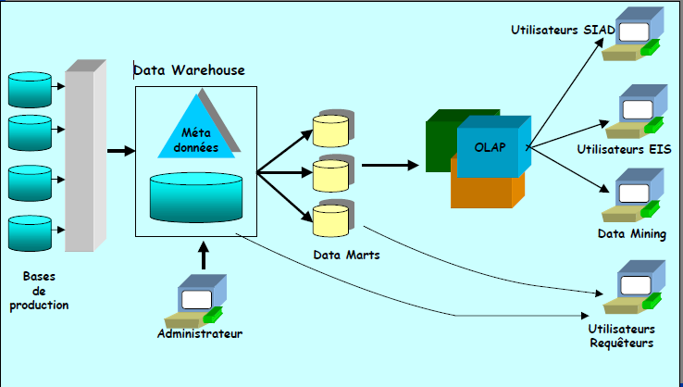
Conclusion
Architecture décisionnelle

Slide 26

Conclusion
Croître en utilisant l’intelligence d’affaires

Slide 27
Conclusion
L'intelligence d'affaires vise à améliorer la prise de décision stratégique des gestionnaires en leur permettant d'exploiter plus efficacement diverses sources de données pour obtenir une meilleure connaissance de leur organisation et de leur environnement concurrentiel.
Pour ce faire, cette science émergente s'appuie sur:
  l'analyse stratégique
  les technologies de l'information
  les statistiques
  les entrepôts de données
  le forage pour accéder à des sources externes et internes de données
  puis les analyser de façon à produire une information permettant d'orienter la prise de décision stratégique.

